Slide 1
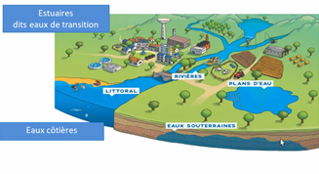
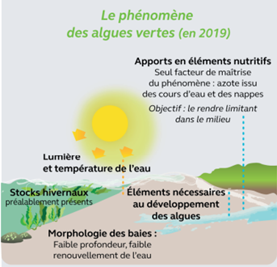
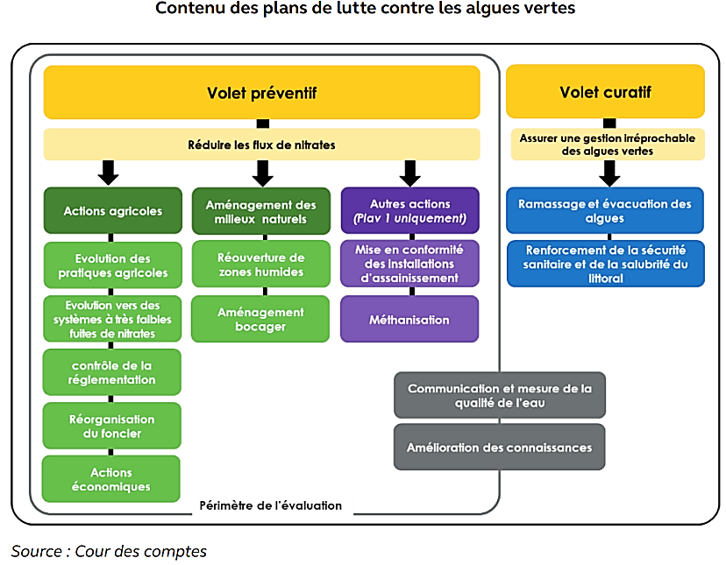
TM1 – CONTRIBUTION AUX PROGRAMMES DE REDUCTION DES APPORTS EXCESSIFS DE NUTRIMENTS VERS LA MER ET ACCOMPAGNEMENT DES ACTIONS CURATIVES
Priorité
?
ZSC
FR53…
DO
DHFF
Habitats d’intérêt communautaire concernés | Toutes espèces et habitats de la zone médiolittorale
Espèces d’intérêt communautaire concernées | Toutes espèces et habitats de la zone médiolittorale
Secteur concerné | Toutes les plages du site Natura 2000 et en particulier celles situées en fond de baie.
Lien avec les objectifs opérationnels et les autres mesures
 | Objectifs opérationnels : Réduire les apports excessifs de nutriments et leur transfert dans le milieu Limiter l’impact de l’eutrophisation sur les écosystèmes benthiques de la zone médiolittorale Mesures : GOUV2 - Veiller à une bonne articulation de la gestion avec les autres politiques publiques et les réseaux d'acteurs et de gestionnaires d'espaces protégés GOUV3 - Evaluation des incidences : appui aux porteurs de projets et aux services de l'Etat
© Synthèse du Rapport public thématique de la Cour des comptes
Contexte et problématiques
Les algues vertes échouées sur l’estran génèrent, par effet d’accumulation puis de décomposition, un impact négatif durable sur les communautés benthiques médiolittorales inférieures des plages exposées (Quillien N, 2016). L’impact est également sanitaire, économique et social avec des conséquences au dépens des populations riveraines et des activités se déroulant sur les zones d’estran.
Les travaux scientifiques montrent que seule une action sur l’azote peut permettre de limiter ce phénomène et que l’azote (nitrates) présent dans les baies est à plus de 90 % d’origine agricole (Cour des comptes, 2021).
Deux groupes d’actions sont mobilisées pour lutter contre ce phénomène. Les actions préventives visant à réduire les flux de nitrates en amont du bassin versant sont privilégiées dans les plans de lutte contre les algues vertes qui se sont succédés depuis 2010 : actions agricoles (ex : évolution des pratiques culturales, réorganisation foncière), aménagement des milieux naturels, actions techniques visant par exemple la mise en conformité des installations d’assainissement. Les actions curatives visent à accompagner l’identification et la mise en œuvre de solutions efficaces de ramassage et d’évacuation-valorisation des algues collectées via des méthodes alternatives aux engins terrestres tout en limitant les impacts sur l’écosystème marin et en respectant les autres enjeux écologiques du site N2000.
Description des sous-actions
Actions préventives TM1.1 – Suivre les travaux conduits à l’échelle du bassin (comité local d’évaluation DCE-DCSMM Loire Bretagne) et du SAGE pour la définition d’objectifs de réduction adaptés aux rivières contributrices des baies impactées par les algues vertes. Un seuil unique 18 mg de nitrate annuel/L en percentile 90 (issu de la réglementation sur le classement en zone vulnérable) est recommandé par le SDAGE Loire Bretagne. Il a vocation à être rediscuté à l’échelle locale en tenant compte du contexte, conformément à l’objectif D05-OE01-AF1 du DSF NAMO. En effet, des travaux (du Centre d'Etude et de Valorisation des Algues, ou de l’IFREMER) ont préconisé des concentrations en nitrates en dessous de 15 mg/L en moyenne annuelle (parfois moins) pour réduire significativement les proliférations d’ulves sur les côtes bretonnes. TM1.2 – Renforcer le dialogue terre-mer (cf action GOUV2) Il s’agira notamment de porter à connaissance les enjeux écologiques du site N2000 auprès des membres des CLE des SAGE Littoraux (notamment ceux participant aux commissions littorales) et porter à connaissance les impacts de l'eutrophisation sur le patrimoine naturel et les fonctionnalités des habitats littoraux. Il conviendra à cet égard de de valoriser et promouvoir la réalisation des profils de vulnérabilité.

Slide 2
Description des sous-actions
Actions curatives TM1.3 – Soutenir les maitres d’ouvrage en charge d’actions concrètes, en lien avec les plans d’action des SAGE et du DSF (liste non exhaustive) - les actions engagées à l'échelle locale pour faire évoluer les pratiques agricoles : ajustement de la fertilisation azotée, couvert végétal hivernal, maintien /restauration du bocage, lutte contre l'érosion des sols, promotion des prairies et systèmes herbagers en bord de cours d'eau, etc. ; - les actions visant à réduire les apports de phosphore liés aux rejets des systèmes de traitement des eaux usées (STEU) des communes littorales, et celles diagnostiquées comme impactant le milieu marin ; - les actions d’entretien et de restauration des zones humides littorales. TM1.4 – Contribuer aux réflexions de la phase test de nouveaux projets de collecte limitant l’impact sur l’écosystème et accompagner le développement des solutions retenues.
Indicateurs de réalisation
- participer au COPIL de chaque projet ; - partager les retours d’expérience des différentes expérimentations passées de ramassage des algues (colonne d’eau ou sur l’estran) et communiquer sur les résultats des initiatives portées localement ; - s’assurer que la zone et la période de test sont les plus pertinentes au vu des enjeux du site ; - s’assurer que la solution technique testée est satisfaisante aux différentes étapes : ramassage, valorisation, retour à l’état initial (ex : ré-ensablement) ; - promouvoir la/les méthodes et l’outil de collecte les plus efficaces et les moins impactants pour l’écosystème marin dont les espèces associées (avifaune notamment), appuyer le maitre d’ouvrage pour le volet environnemental (étude d’impact).
Barge de collecte des algues vertes
Modalités de mise en œuvre
Sous-action | Maître(s) d’ouvrage potentiel(s) | Partenaires potentiels
TM.1.1 | Syndicat mixte Arguenon Penthièvre (SMAP), Syndicat mixte du pays de Saint-Brieuc, EPTB Rance Fremur Baie de Beaussais et toutes les structures porteuses associées aux contrats territoriaux du SAGE | Préfecture des Côtes-d’Armor et d'Ille-et-Vilaine, DREAL, DDTM, CEVA, MIRE, Chambre d’agriculture Bretagne, Associations Halte aux marées vertes, Eaux et rivières, de la source à la mer.
TM.1.2
TM.1.3
TM.1.4 | Préfecture des Côtes-d’Armor et d'Ille-et-Vilaine, DREAL, DDTM | CEVA, MIRE, RNN Saint-Brieuc dont son comité scientifique, Efinor Sea Cleaner, Bureaux d’étude
Indicateurs de réalisation
Actions préventives Suivi des travaux visant à fixer des objectifs de réduction des flux de nitrates et phosphates. Participation des membres du COPIL et gestionnaires du site N2000 aux travaux des CLEs dont la commission littorale Actions concrètes soutenus par le dispositif Natura 2000 | Actions curatives Validation de la démarche expérimentale et alternative de collecte des algues en mer Validation du process de valorisation des algues collectées - Production d’avis et d’expertise
Références
-https://www.ina.fr/ina-eclaire-actu/video/cab98025173/algues-vertes-en-bretagne -Synthèse du rapport La politique publique de lutte contre la prolifération des algues vertes en Bretagne (ccomptes.fr) -Notes de retex en Iroise : B:\AAMP-Granville\1 - CONNAISSANCE\3-PRESSIONS\Eutrophisation -Baie de Saint-Brieuc | Gest'eau (gesteau.fr) -SDAGE Loire Bretagne 2022-2027 -SAGE Arguenon - Baie de la Fresnaye - Règlement | Gest'eau (gesteau.fr) -Sage Rance - Sage Rance (sagerancefremur.org) -PLAV 2022-2027 :4 volets pour agir globalement - Algues-vertes.com -Plan de lutte contre algues vertes 2017 - 2021 - Cadre général | Observatoire de l'environnement en Bretagne (bretagne-environnement.fr) -Journal officiel de la République française - N° 182 du 8 août 2015 (pays-de-saintbrieuc.org) -Suivis des surfaces impactés par le CEVA en 2018 : Microsoft Word - RCO_Bretagne_rapport_final_2018_V0.2.docx (ceva-algues.com)

